Slide 1
Структурные и агентные характеристики военных переворотов на примере Республики Мали
Факультет социальных наук
26.04.2024
Докладчик:
Зарипов Никита Андреевич, Преподаватель ДПиУ, Аналитик ПУЛ «Молодежная политика» НИУ ВШЭ

Slide 2
Состояние проблемной области: агенты или факты
Факультет социальных наук
А. Ю. Мельвиль и Д. К. Стукал (2011) о факторах демократизации общества:
Структурный подход: демократизация как результат развития объективных исторических фактов (Д. Растоу, Х. Линц, А. Степан и др.).
Агентный подход: демократизация как результат действия политических агентов (Г. О’Доннелл, А. Пшеворский, Ф. Шмиттер)
Использование рамки в других процессах: национальное строительство (Е. Ю. Мелешкина), парламентаризм (Е. Алеман) и управлении (А. Мельвиль).
Как развиваются в рамках структурно-агентной парадигмы политические кризисы и конфликты?

Slide 3
Тенденции изучения политических конфликтов
Факультет социальных наук
Политические конфликты исследуются в рамках:
Части институционального процесса;
Вышедшего за рамки институтов процесса – военные перевороты, гражданские войны и т.д.;
Эскалации в формате конвенциональных войн (военных конфликтов);
Эскалации в формате новых войн (М. Каллдор);
Широкой рамки гибридных войн.
Политические конфликты рассматриваются как:
Результат неэффективности политических институтов;
Выгодная стратегия для политических элит: населения (революции) и элит (репрессии);
Следствие культурных особенностей общества;
И другие…
Как обнаружить степень влияния тех или иных факторов?

Slide 4
Существующие проблемные вопросы
Факультет социальных наук
Акценты изучения конфликтов в политической науке:
Формы ведения;
Особенности макро-регионов (Сахель, Ближний восток, Балканы, Латинская Америка);
Факторы дестабилизации.
Существующая рамка нуждается в дополнении дискуссии «теорией среднего уровня» объяснения политического процесса.
Мали как объект эмпирических исследований:
Специфика истории
Failed state или fragile state?
4 военных переворота

Slide 5
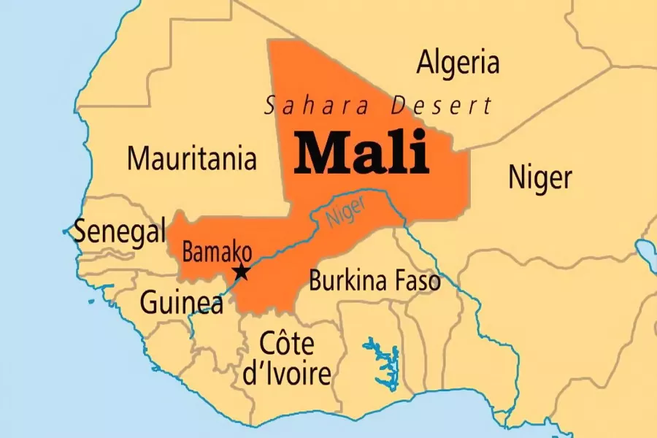
МП «Прикладная политология»

Slide 6
Республика Мали: история политического развития
Факультет социальных наук
1960-1968: Независимость и правление Модибо Кейты
Достижение независимости от Франции в 1960 году
Однопартийная социалистическая система под руководством Модибо Кейты
1968-1991: Правление военного режима
Военный переворот под руководством Муссы Траоре
Однопартийное правление и репрессии
1991-1992: Демократизация Мали
Народное восстание свергает Траоре
Переходное правительство во главе с Амаду Тумани Туре
Учреждение многопартийной системы
1992-2002: Первая республика
Выборы Альфы Умара Конаре президентом
Проведение экономических реформ, рост государственно состоятельности

Slide 7
Республика Мали: история политического развития
Факультет социальных наук
2002-2012: Вторая республика
Амаду Тумани Туре в 2012 году
избирается президентом
Период относительной стабильности и экономического роста
Восстание туарегов и исламистов
2012-2013: Военный переворот и вмешательство Франции
Военный переворот свергает Туре
Французская интервенция помогает отбить повстанцев. Начало операции «Бархан»
2013-2021: Третья республика
Ибрагим Бубакар Кейта избирается президентом
Продолжение борьбы с повстанцами
Установление мирного соглашения в 2015 году
Выборы президента Ассими Гойта после второго военного переворота в 2020 году

Slide 8
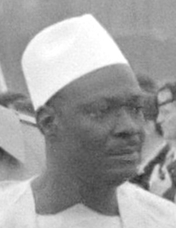
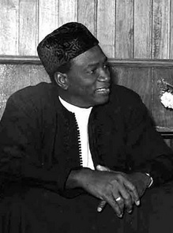
Военные перевороты в Мали
Факультет социальных наук
1968 год: переворот Муссы Траоре
Курс президента Модибо Кейты на социалистическую революцию и построение социализма
Экономическая изоляция страны
Кризис государственного управления, Суданского союза (отсутствие согласия в Национальном политбюро)
Формат переворота: Сговор офицеров
Следствие: Создание однопартийной системы (Союз Демократии малийского народа), Военного комитета национального освобождения
Мусса Траоре
Модибо Кейта

Slide 9
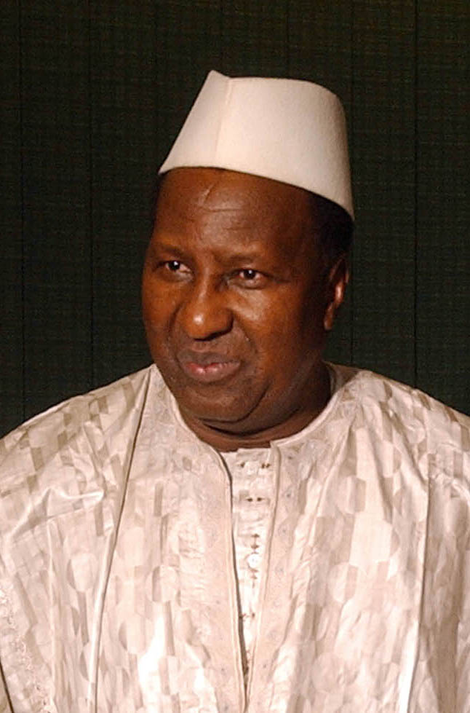
Военные перевороты в Мали
Факультет социальных наук
1991 год: переворот Амаду Тумани Туре
Насильственное подавление студенческих протестов
Высокий уровень коррупции
5 лет экономического спада
Отсутствие выплат государственным служащим
Формат переворота: Сговор офицеров
Следствие: Формирование временного правительства для перехода к многопартийной демократии. В 1992 году военные передали власть демократически избранному Президенту
Умар Конаре

Slide 10
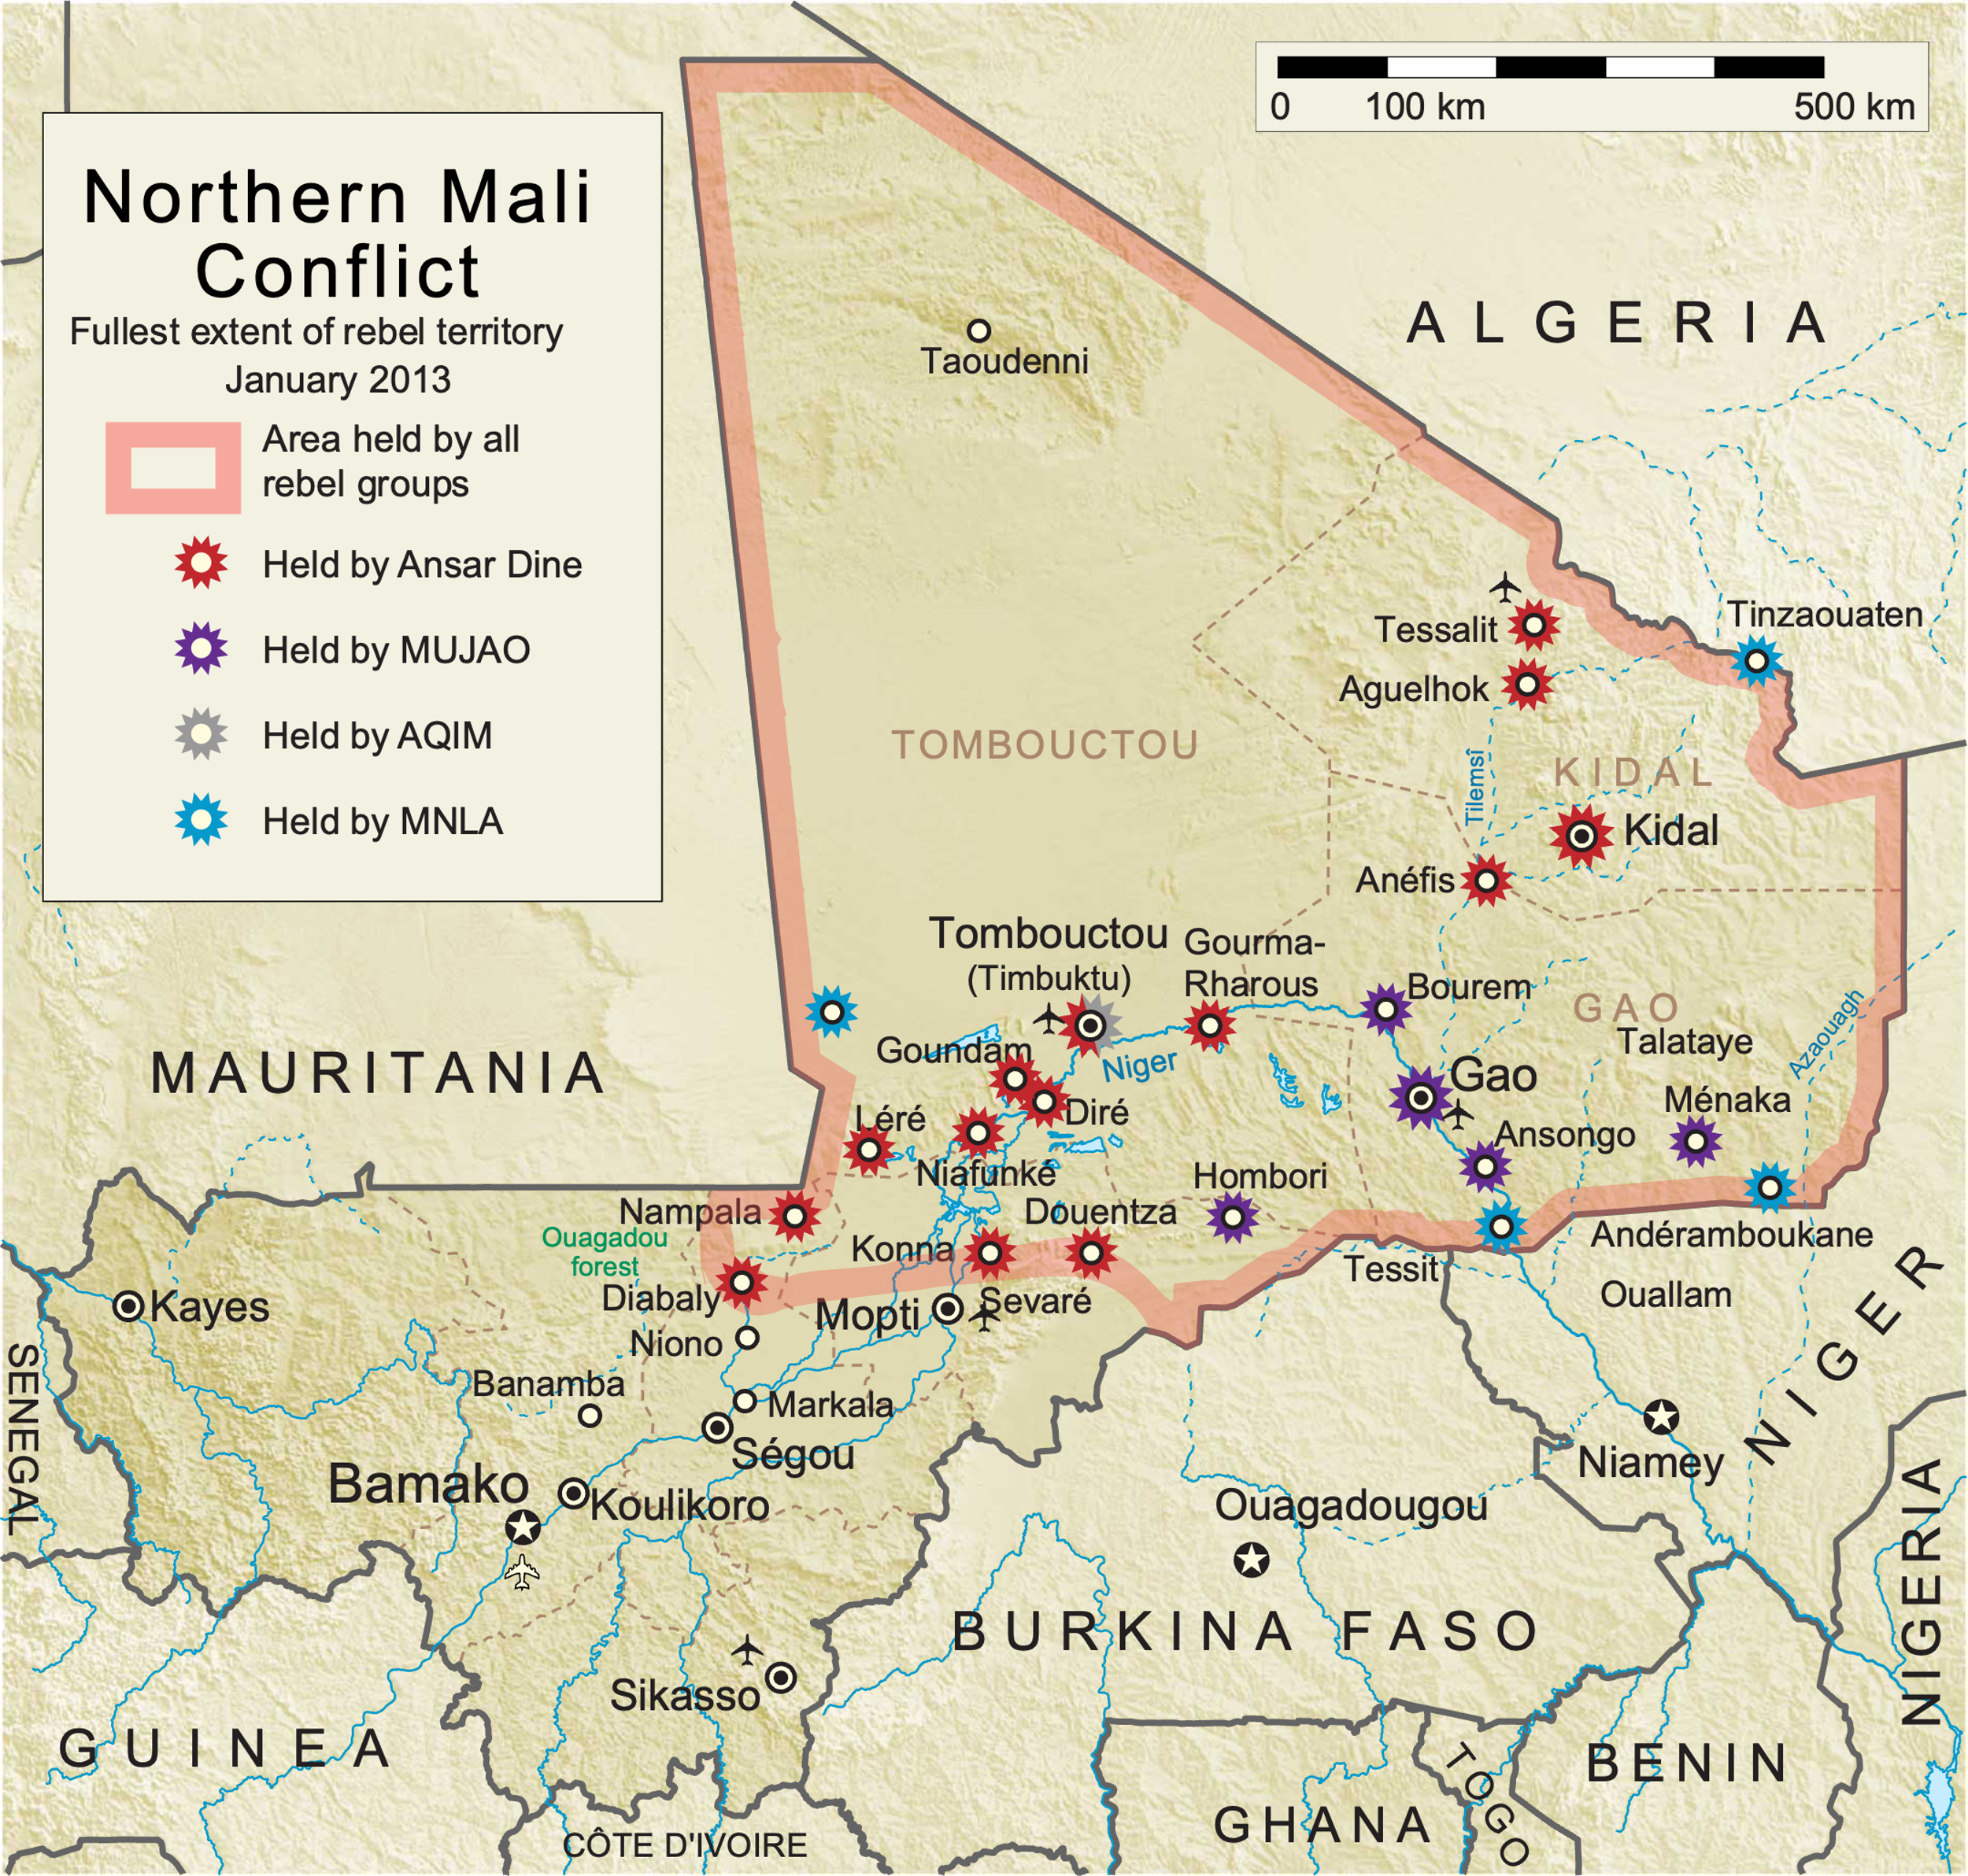
Военные перевороты в Мали
Факультет социальных наук
2012 год: переворот Амаду Саного
Отсутствие прогресса в борьбе с восстанием туарегов
Формат переворота: Сговор офицеров
Следствие: Создание военного правительства, захват «Аль-Каидой» (признана в РФ террористической организацией) севера Мали, продвижение туарегов на Малийском Азавате
Переворот не встретил одобрения населения

Slide 11
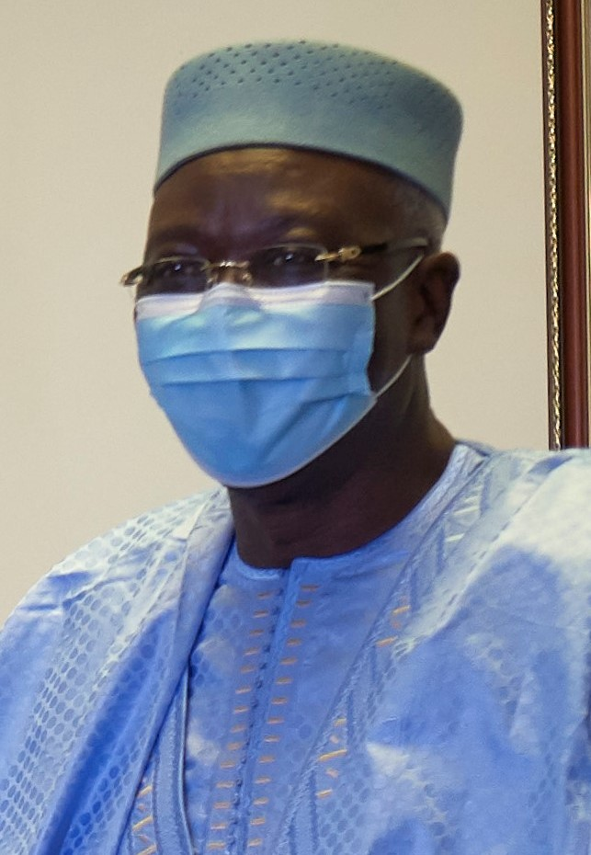
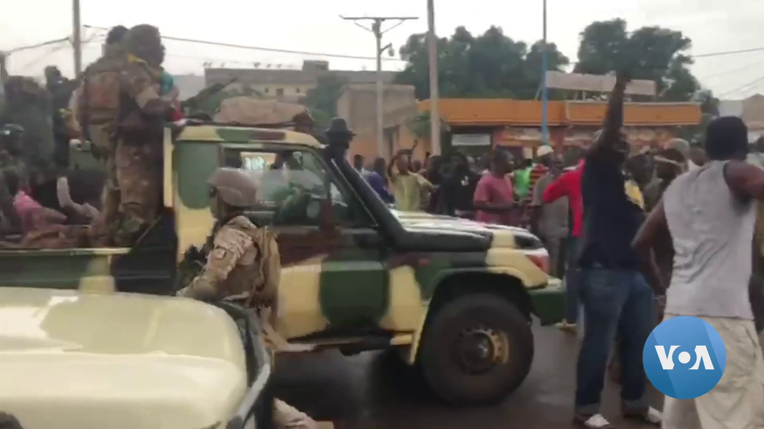
Военные перевороты в Мали
Факультет социальных наук
2020 год: переворот Садио Камара
Митинги против избранного президента Ибрагима Кейта
Низкая эффективность борьбы с повстанцами
Коррупция и несдержанные обещания
Формат переворота: Сговор офицеров
Следствие: Создание национального комитета спасения народа
21 сентября – назначение Ба Ндау (бывший министр обороны) главой республики
5 декабря – создание Национального переходного совета
Ба Ндау

Slide 12
Структурные характеристики Мали: истоки переворота
Факультет социальных наук
Failed state
Сепаратизм
Экстрактивные институты
108 место в Индексе свободы прессы
144 место в Рейтинге глобального мира
Отсутствие экономического развития
112 место в Press Index Ranking (Репортеры без границ)

Slide 13
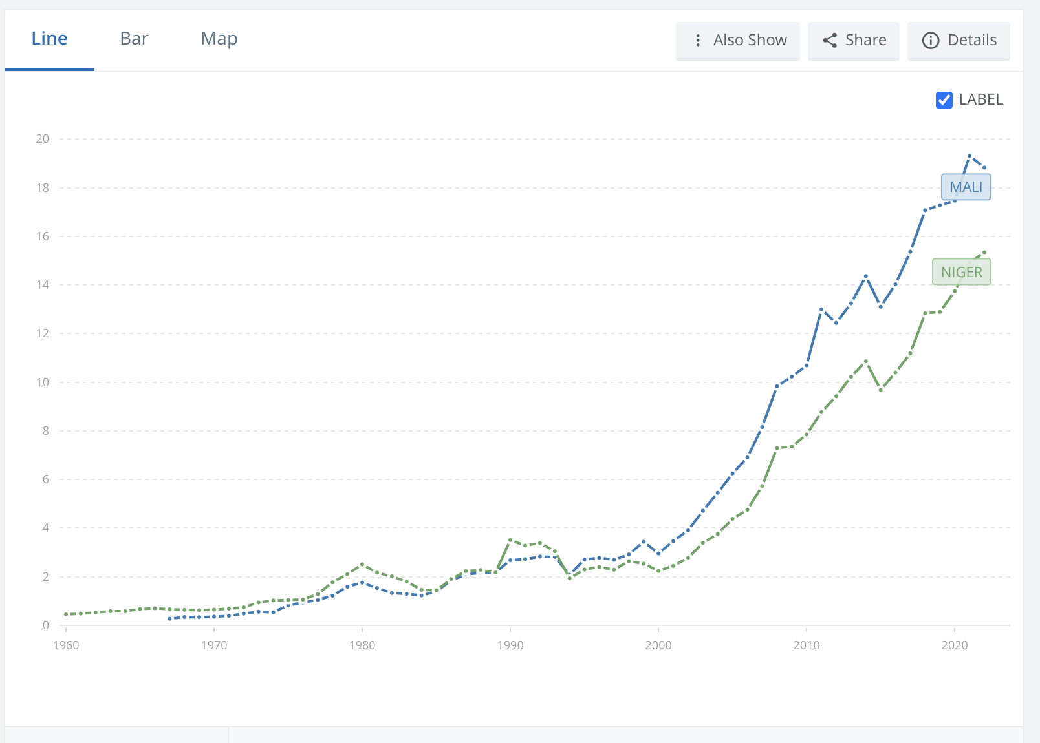
Структурные характеристики Мали: истоки переворота
Факультет социальных наук

Slide 14
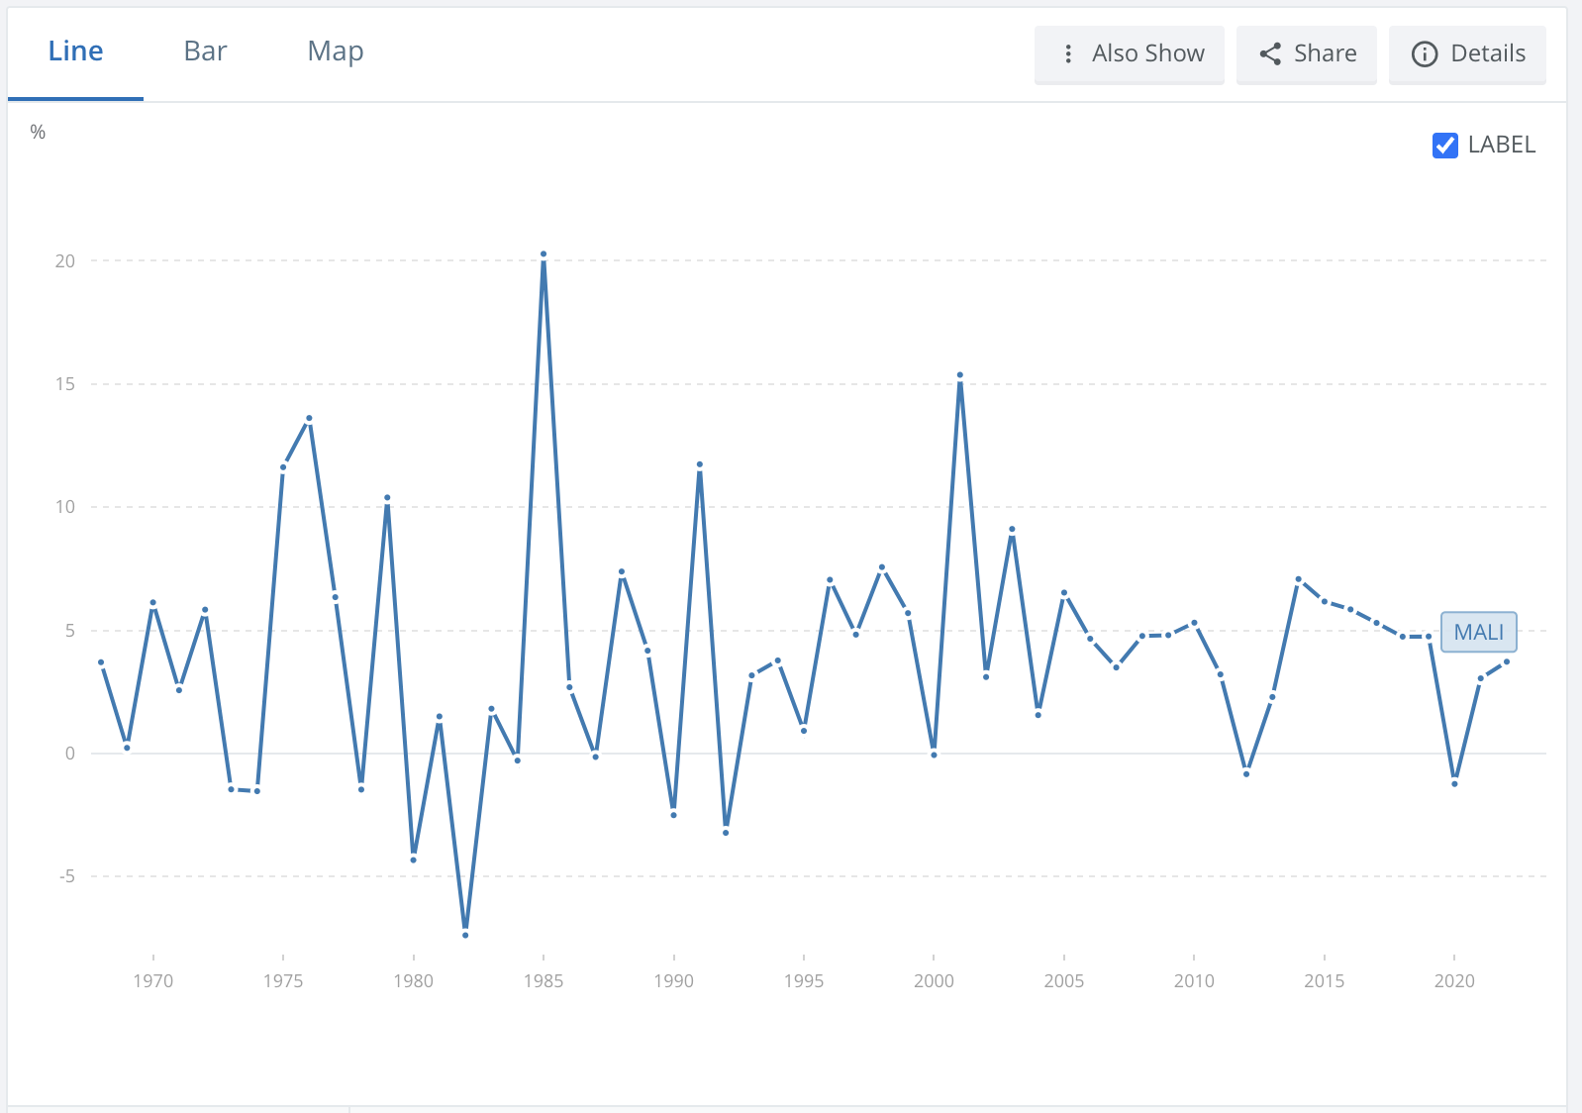
Структурные характеристики Мали: истоки переворота
Факультет социальных наук

Slide 15
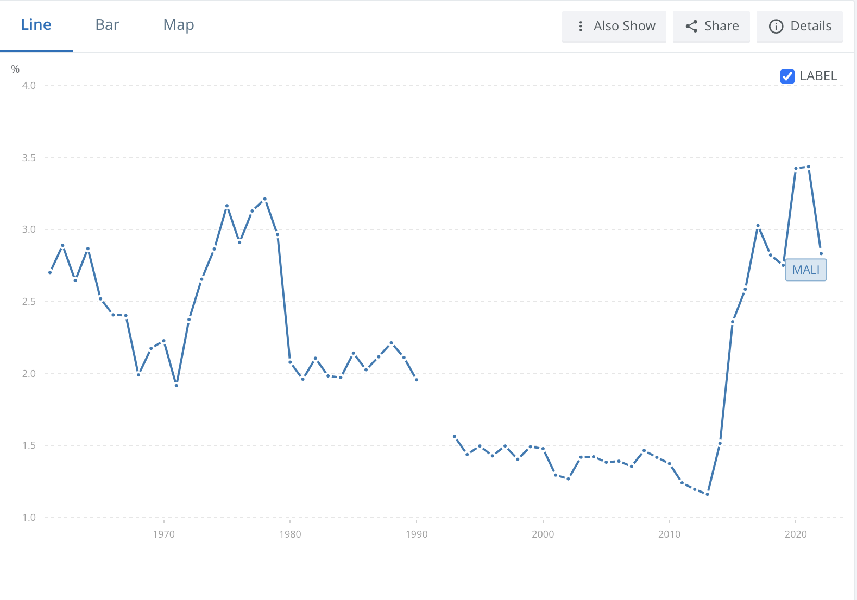
Структурные характеристики Мали: истоки переворота
Факультет социальных наук

Slide 16
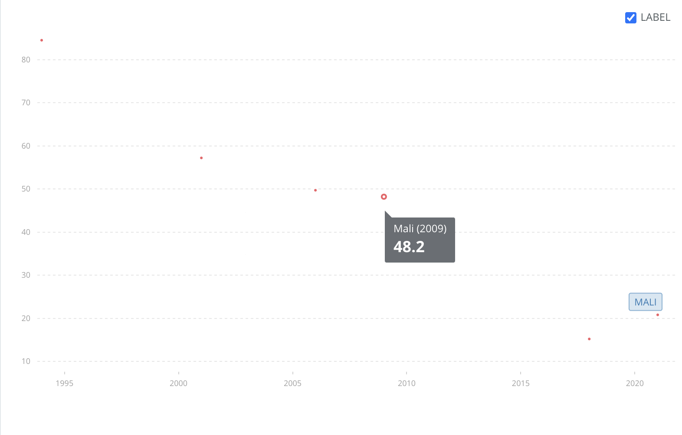
Структурные характеристики Мали: истоки переворота
Факультет социальных наук

Slide 17
Структурные характеристики Мали: истоки переворота
Факультет социальных наук
Межнациональные конфликты
Климатический кризис
Массовые убийства представителей народа фульбе и догонов в 2019 г.
Рост населения, деградация земель, изменение климата

Slide 18
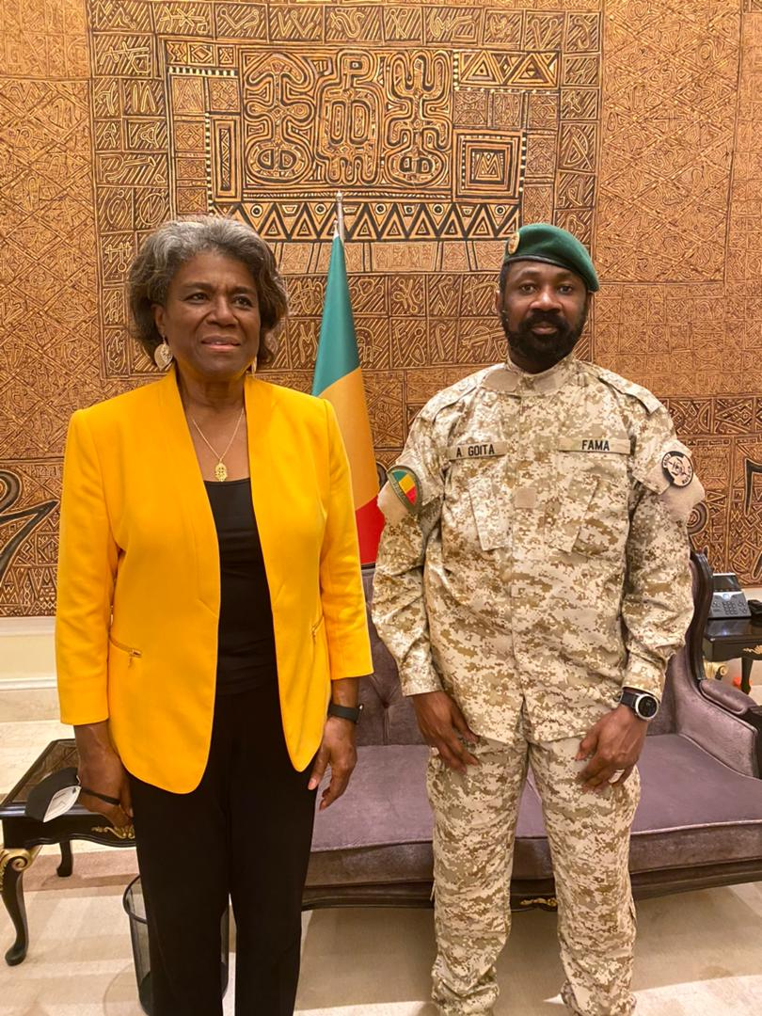
Агентивные характеристики Мали: акторы и решения
Факультет социальных наук
Офицеры: участники переворотов были сослуживцами (1-2 перевороты), имели значительный боевой опыт (3-4 перевороты)
Офицеры: согласование сроков и действий после восстания
Конституционный референдум в 2024, выборы в законодательные и сенаторские органы — в ноябре 2025, а президентские — в декабре 2026 года
Поддержка общественных институтов: Верховного исламского Совета Мали, военных хунт
Фигура главы государства: решение передать полномочия

Slide 19
Вместо заключения…
Факультет социальных наук
При анализе политических конфликтов и вопроса стабильности необходимо учитывать обе группы факторов и измерения процессов:
Экономические vs социальные показатели
Формальные институты vs фактические авторитеты
Внешняя поддержка vs внутреннее влияние
Государственное vs негосударственное

Slide 20
Спасибо за внимание!
nzaripov@hse.ru

